Slide 1
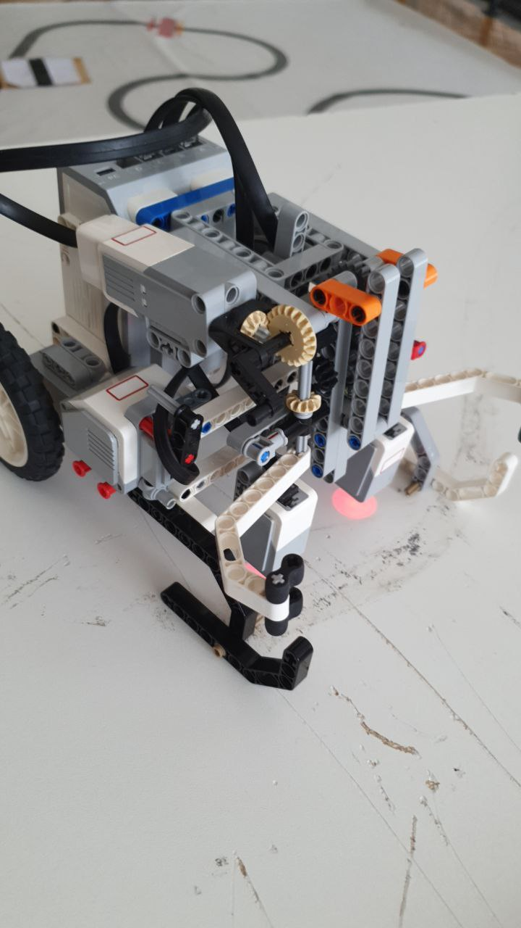
DriverCat
Робот создан на базе набора конструктора EV3 Mindstorm от компании Lego
В роботе использовано 3 мотора: 2 больших мотора и 1 средний.
За что отвечают моторы?
Большие моторы подключены к портам В и С и отвечают за движение. Средний мотор - порт А. Это манипулятор. Манипулятор реализован с двумя степенями свободы, чтобы осуществить захватиь и подъем - поочередно. Такая конструкция позволяет минимизировать материальные вложения и выполнить задачу.
В задании присутствуют барьеры и горка, поэтому тащить цилиндр по поверхности поля не представляется возможным.
Мы использовали колеса диаметром 81 мм, к большим моторам это решение, которое позволит компенсировать скорость моторов диаметром колеса.

